Slide 1
Rachat de crédit
Parcours en ligne
26 février 2024

Slide 2

Objectif RAC : Tous mobilisés !
Immédiateté
Améliorer la qualité des dossiers RAC qui arrivent en RDV
Bien préparer vos RDV RAC : les infos saisies en ligne sont visibles dans Horizon
Pro-activité
Fluidité
Capter un maximum de dossiers avec avis favorable
Relancer et suivre les dossiers avec avis favorable
Réactivité
Direction de l’Organisation

Slide 3







Périmètre
Tous les internautes qui souhaitent initier un projet de rachat de crédits (RAC) avec le CSF.
Avec ou sans garantie hypothécaire
Incluant ou non un prêt immobilier
Incluant ou non un prêt personnel
Incluant ou non une trésorerie ou un nouveau projet

Slide 4
Le questionnaire en ligne
Direction de l’Organisation

Slide 5

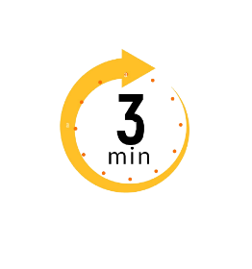


Nouveau process – à compter du 26 février 2024
Regroupez tous vos crédits en une seule mensualité !
Obtenez un avis immédiat pour l’étude de votre dossier
Des experts à l’écoute tout au long de votre projet
Pas de changement de banque
Simulation gratuite et sans engagement
Commencer
Votre rachat de crédits vous est proposé par CRESERFI, la société de financement du CSF, qui sélectionnera pour vous l’offre d’un de ses partenaires prêteurs.
Direction de l’Organisation
21/02/2024

Slide 6
Le formulaire de simulation (simplifié)
Nature du besoin
(Conso, Immo ?)
Crédits en cours
Informations personnelles
Charges et revenus
Coordonnées
Avis favorable
ou défavorable

Slide 7
Le formulaire de simulation (détaillé)
1 Quel type de crédits remboursez-vous ?
Conso
Conso + Immo
Immo
5 Quelle est votre situation familiale actuelle ?
Célibataire
Marié (e)
En concubinage
Etc.
9 Quel est le montant de votre loyer actuel ?
13 Mes coordonnées
Civilité / Nom / Prénom
Email / Téléphone
2 Avez-vous besoin d’une somme d’argent supplémentaire ?
OUI (montant souhaité ?)
NON
6 Quelle est votre statut d’occupation dans votre logement actuel ?
Locataire
Propriétaire
Occupant à titre gratuit
10 Quel est le montant de vos charges ?
14 Résultat
Avis favorable
ou défavorable
3 Détail de vos crédits à la consommation
Nombre de crédits
Total des mensualités
Montant total restant à rembourser (hors immo)
7 Quelle est votre situation professionnelle ?
Salarié du secteur public
Salarié du secteur privé
En recherche d’emploi
Etc.
11 Pouvez-vous nous en dire plus sur votre situation bancaire ?
Aucun incident
Interdiction bancaire
Etc.
4 Détail de vos crédits immobiliers
Nombre de crédits
Total des mensualités
Montant total restant à rembourser (hors conso)
8 Quel est le montant total des revenus de votre foyer ?
Somme de vos revenus
12 Récapitulatif de votre situation

Slide 8
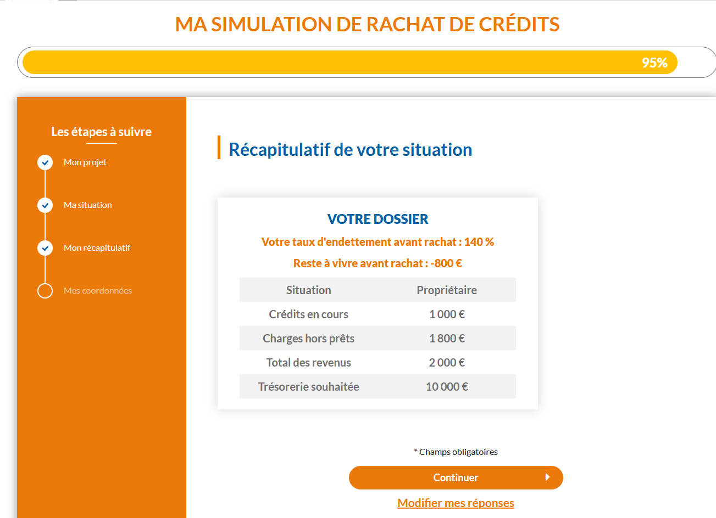
Ecran récapitulatif

Slide 9
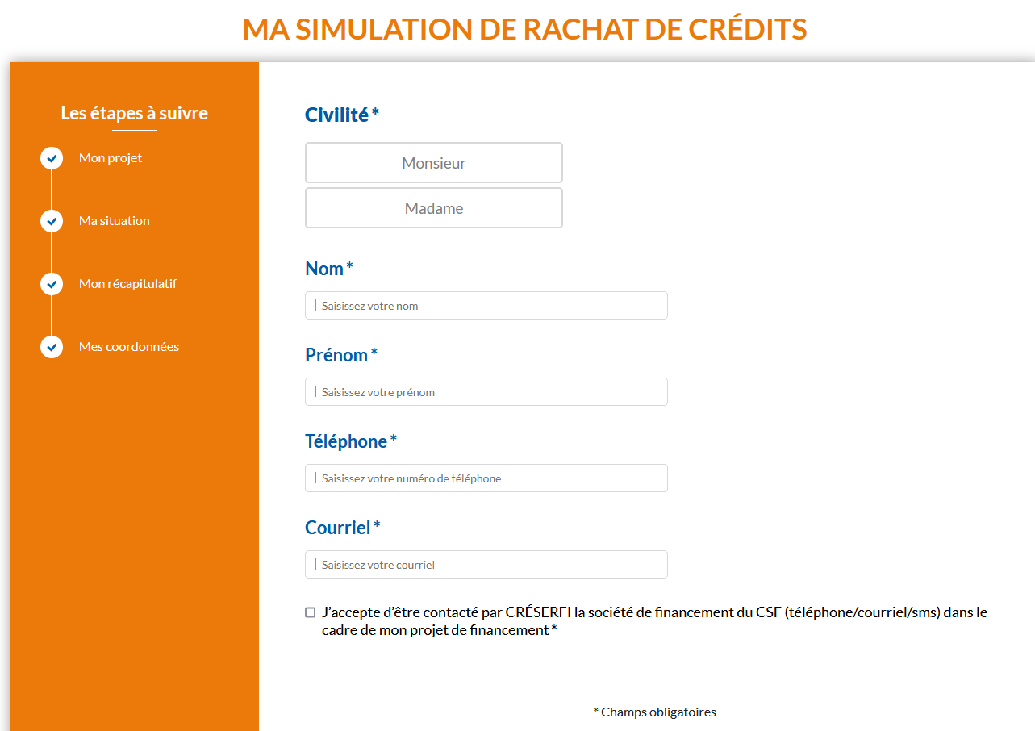
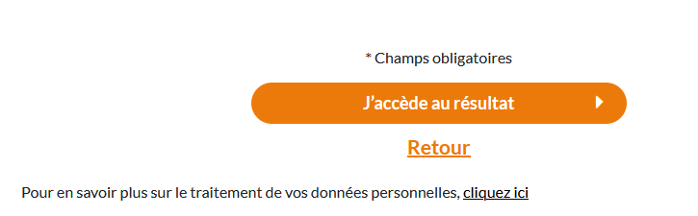
Ecran Mes coordonnées

Slide 10

Ecran Résultat – Avis favorable

Slide 11
Le formulaire RAC dans Horizon

Slide 12
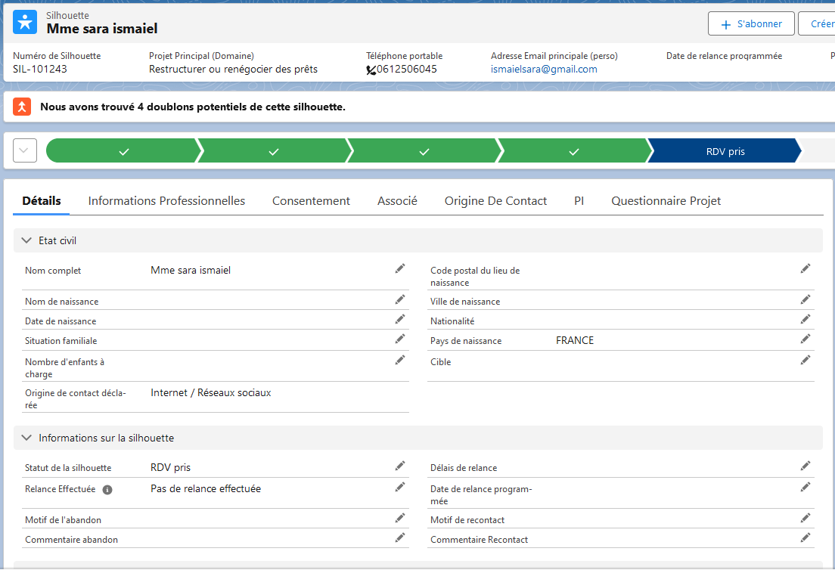

Sur la silhouette

Slide 13
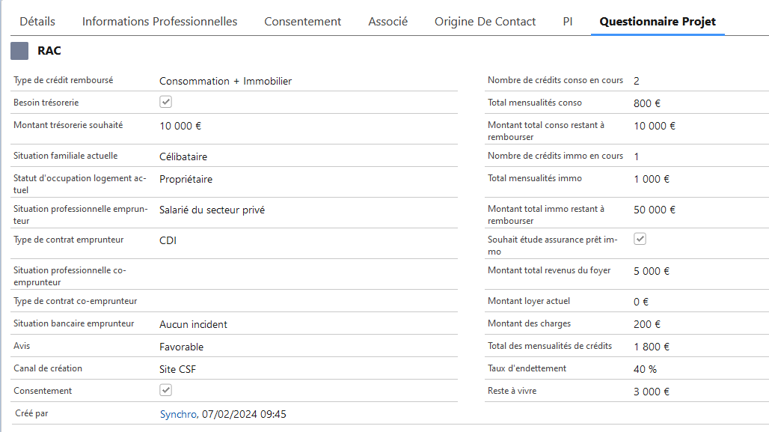
Sur la silhouette

Slide 14
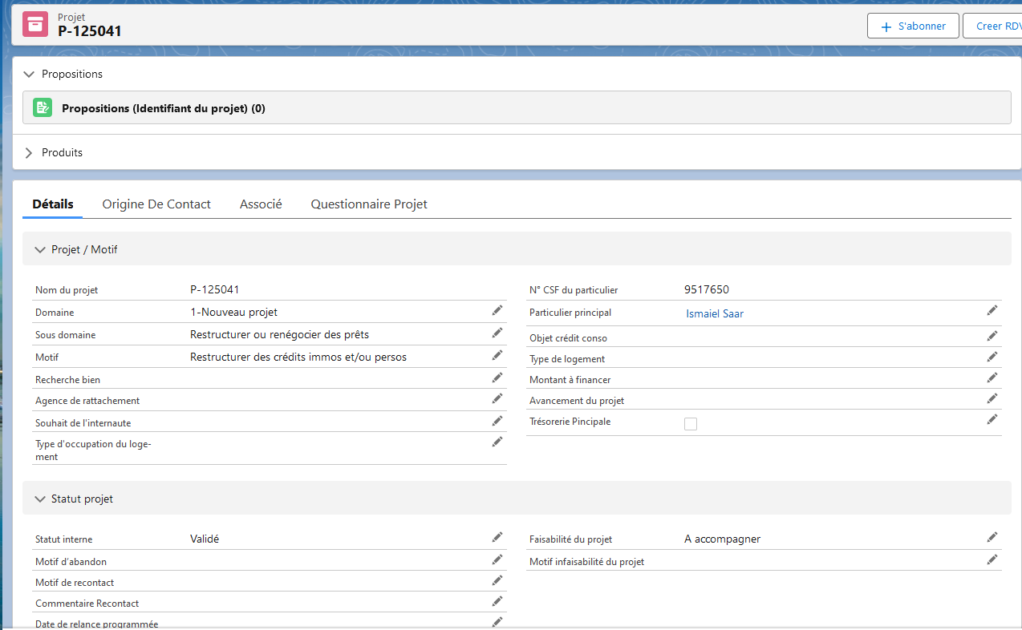
Sur le projet

Slide 15
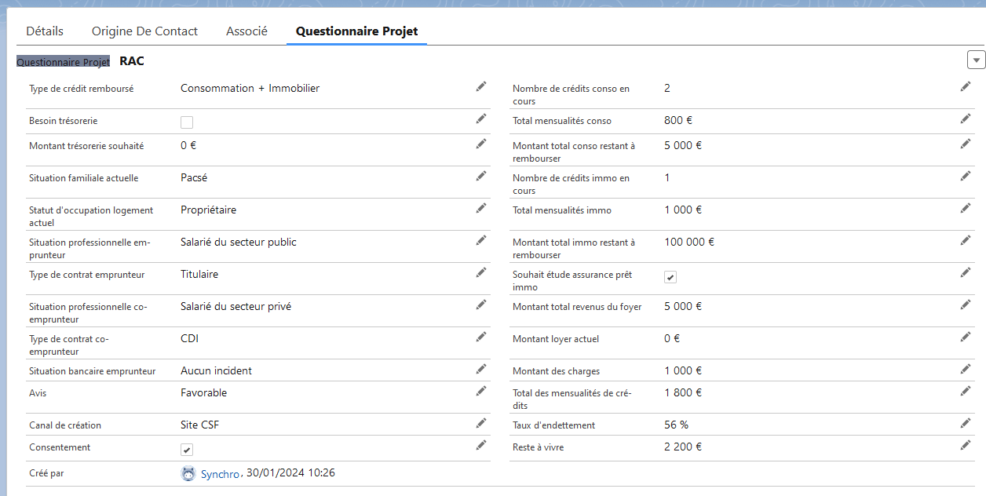
Sur le projet

Slide 16
ANNEXES Ecrans de la simulation en ligne
Direction de l’Organisation

Slide 17
Rachat de prêts conso sans immo

Slide 18
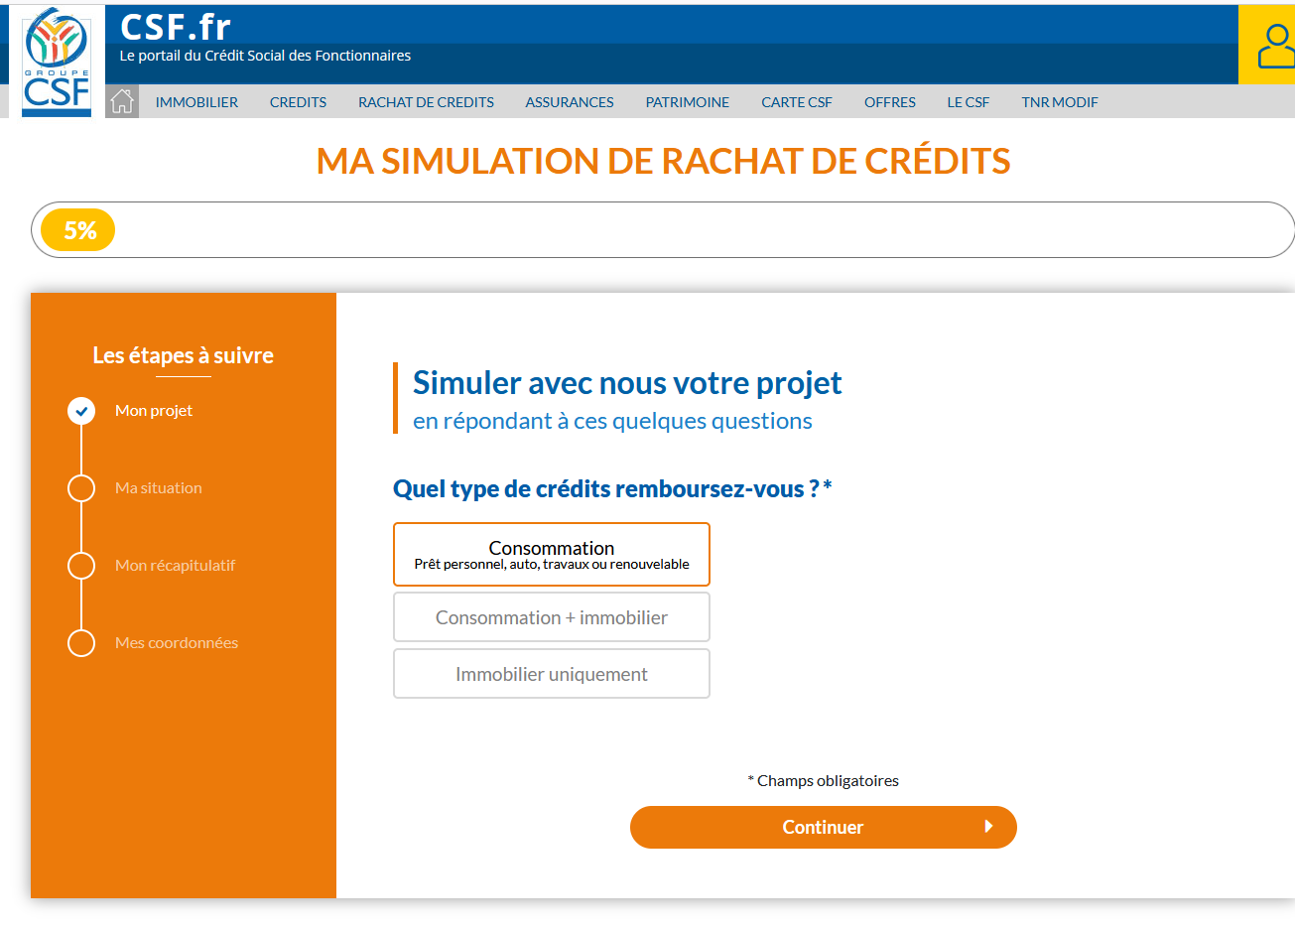

Slide 19
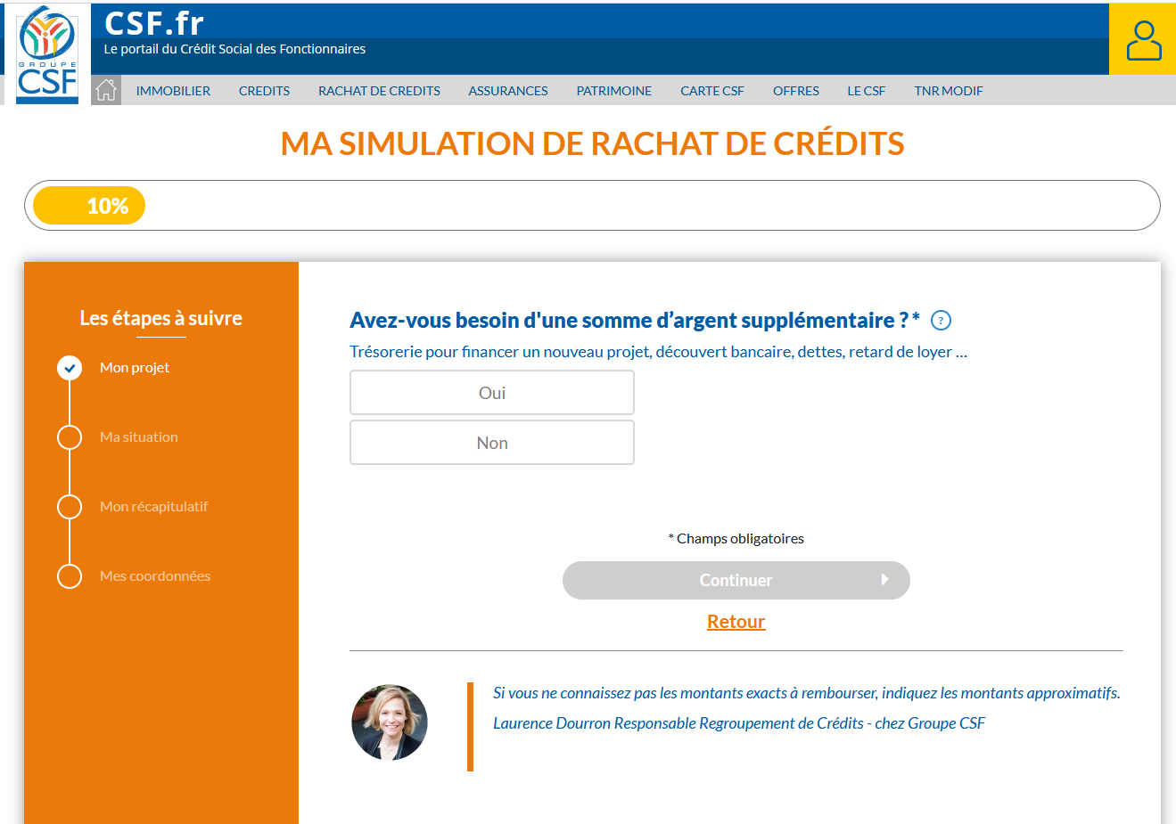

Slide 20
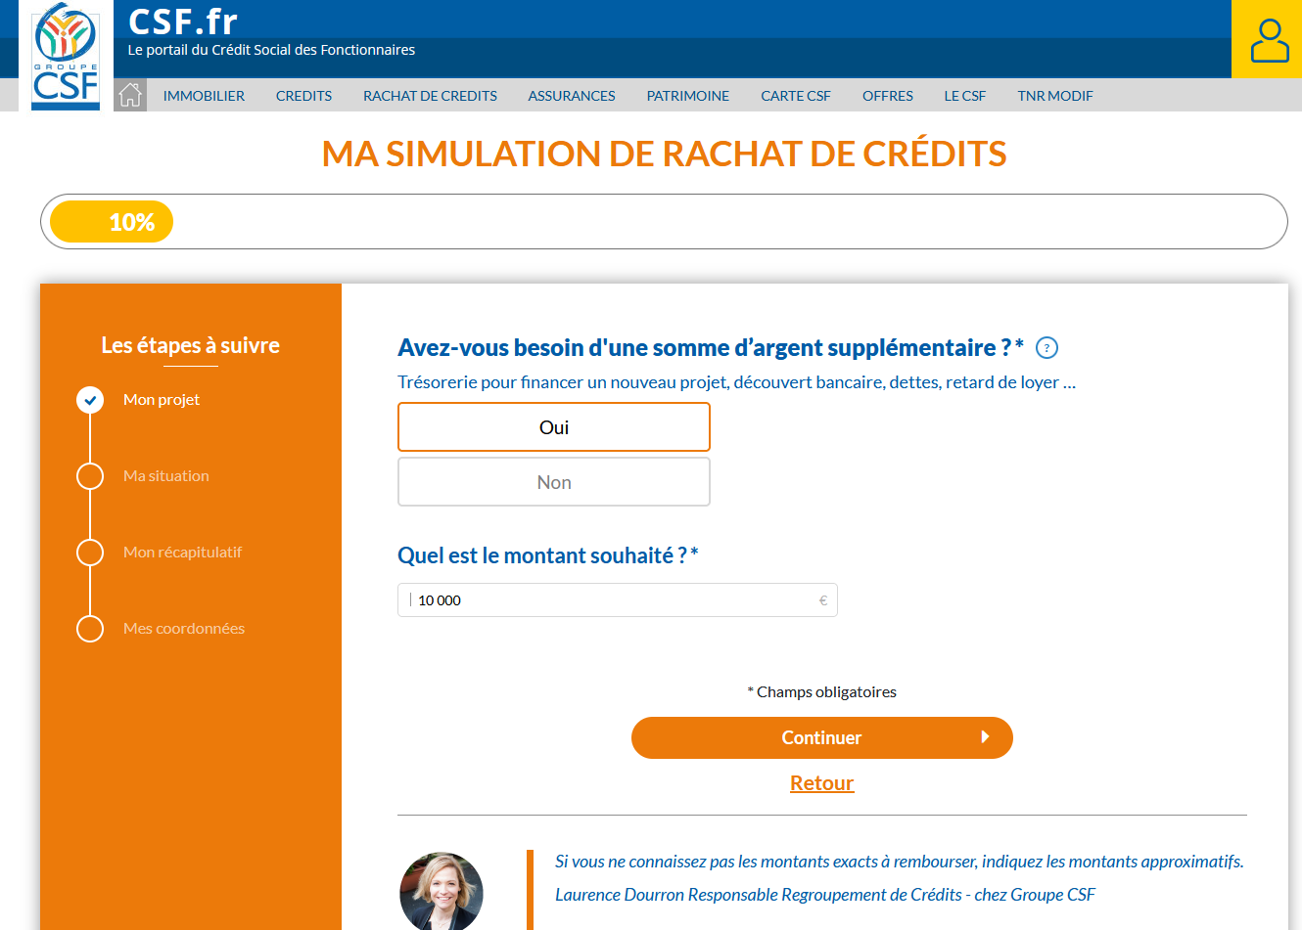

Slide 21
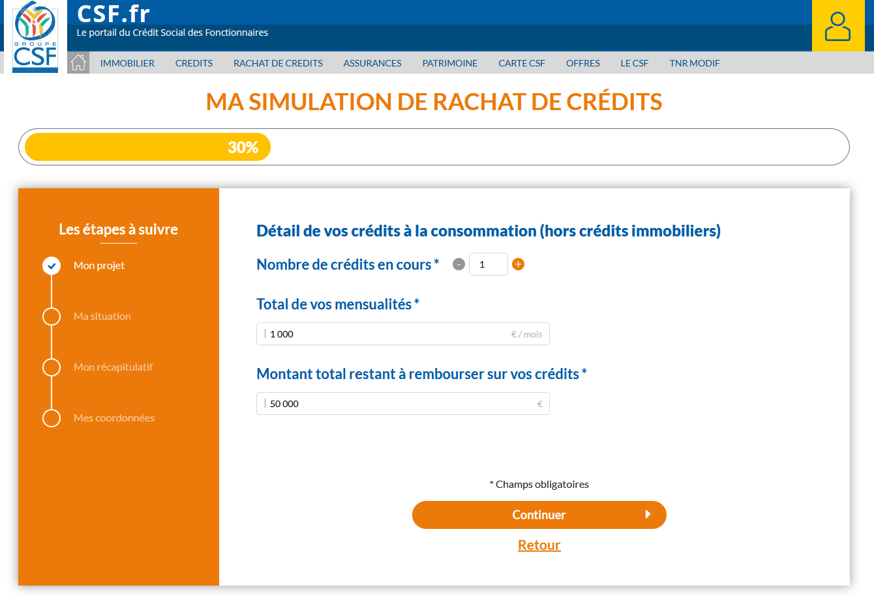

Slide 22
Rachat de prêts Conso + Immo

Slide 23
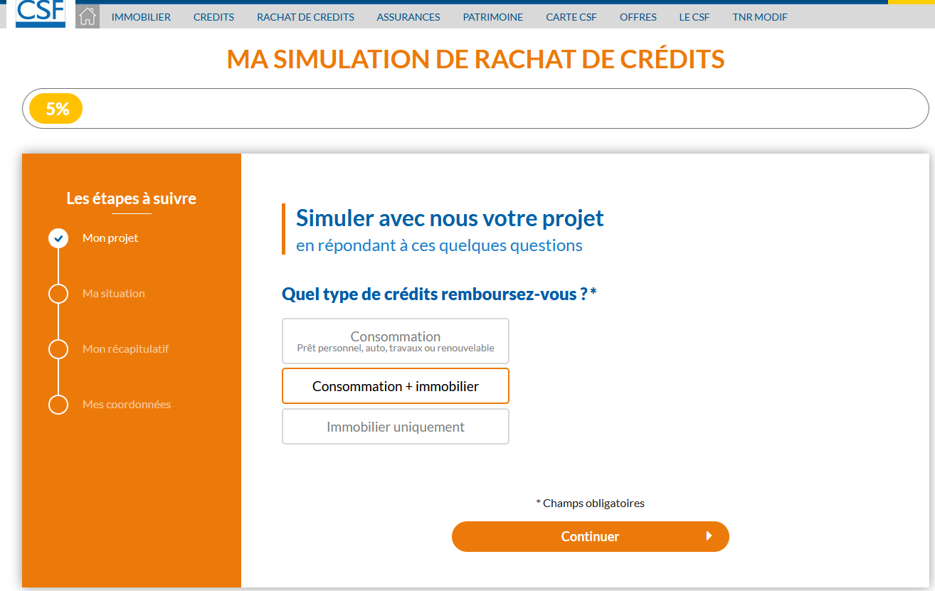

Slide 24
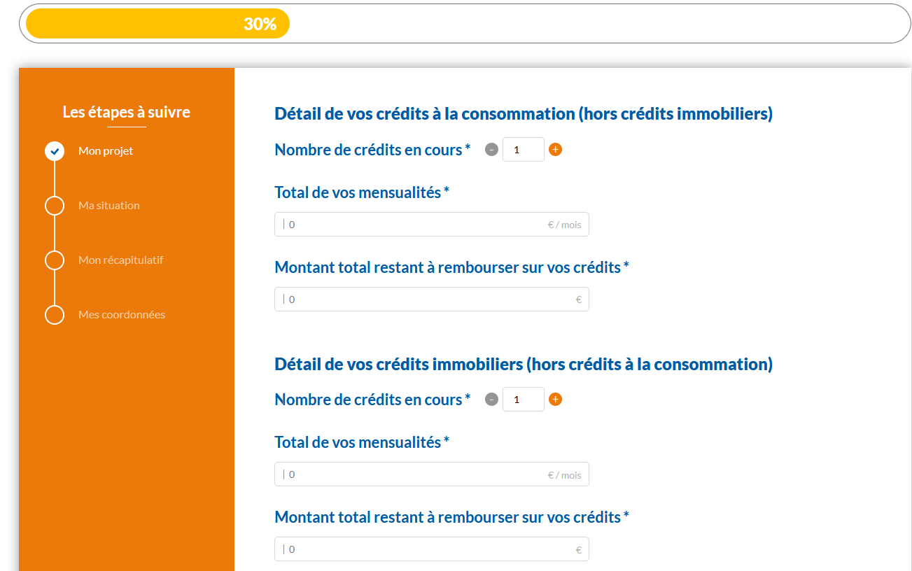

Slide 25
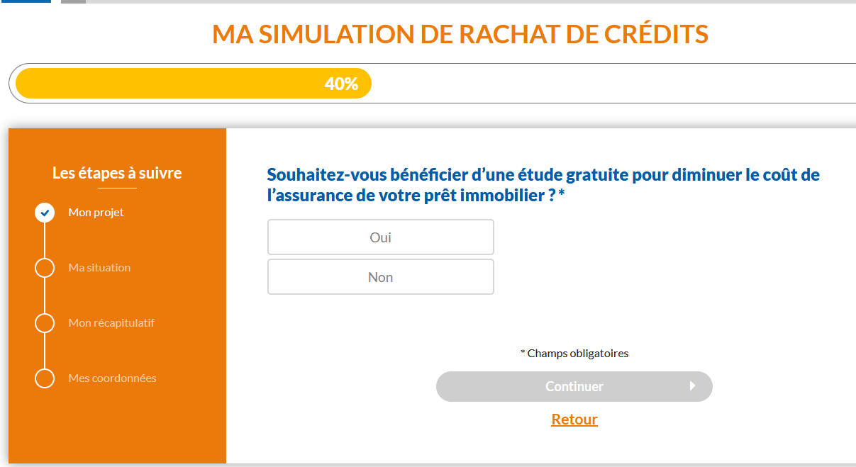

Slide 26
Rachat de prêt Immo seul

Slide 27
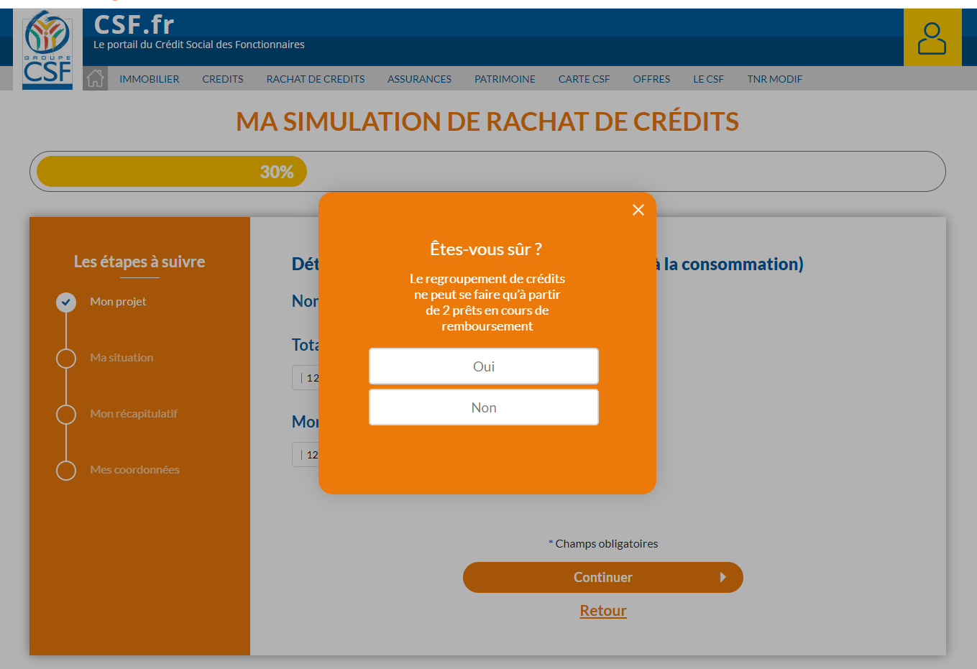

Slide 28
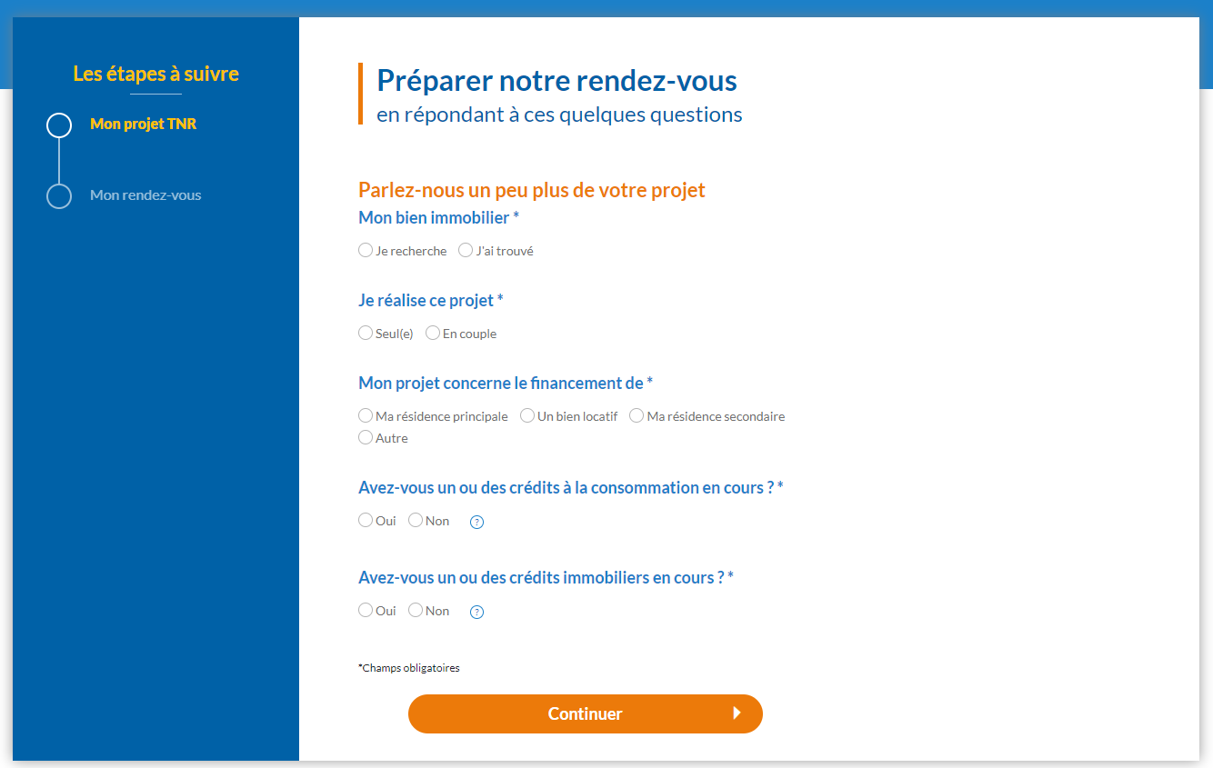

Slide 29
Recueil des données du particulier

Slide 30
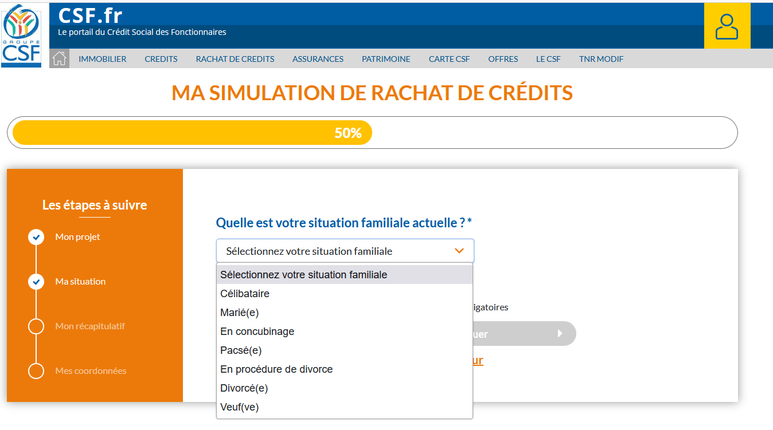

Slide 31
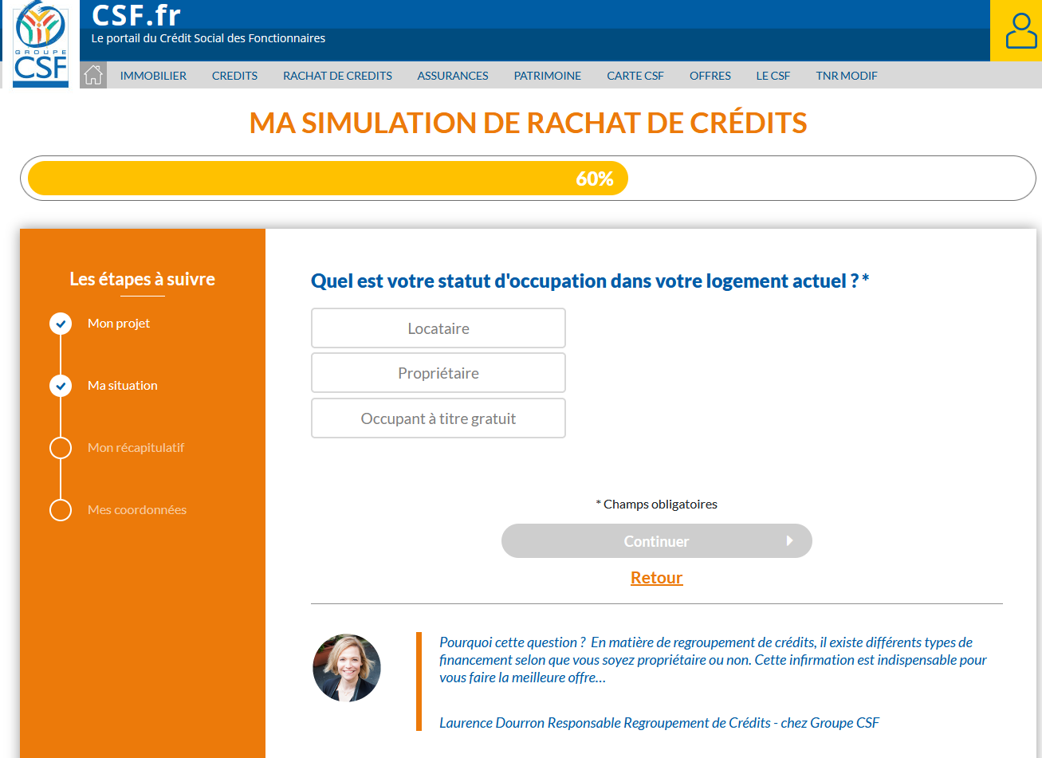

Slide 32
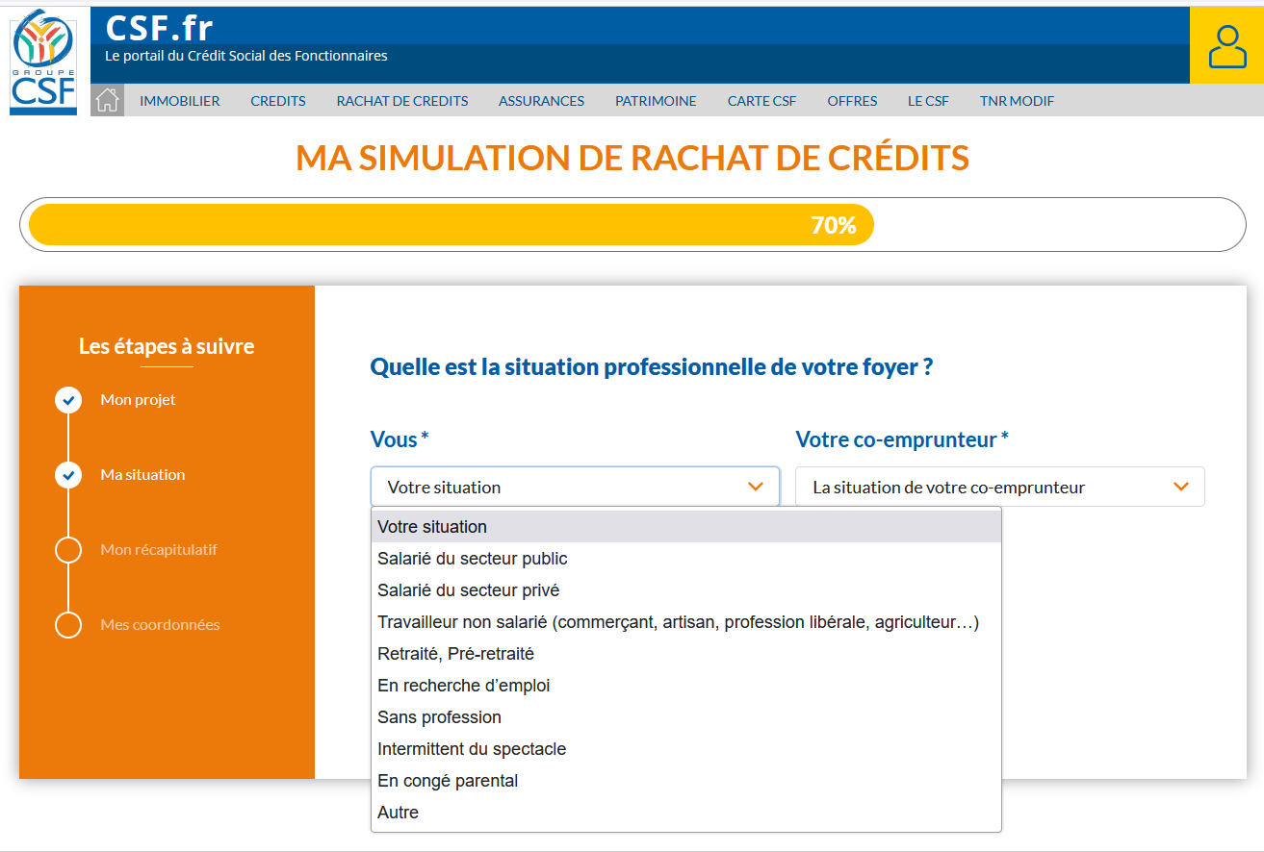
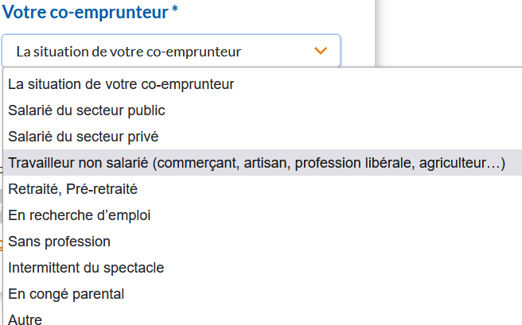

Slide 33
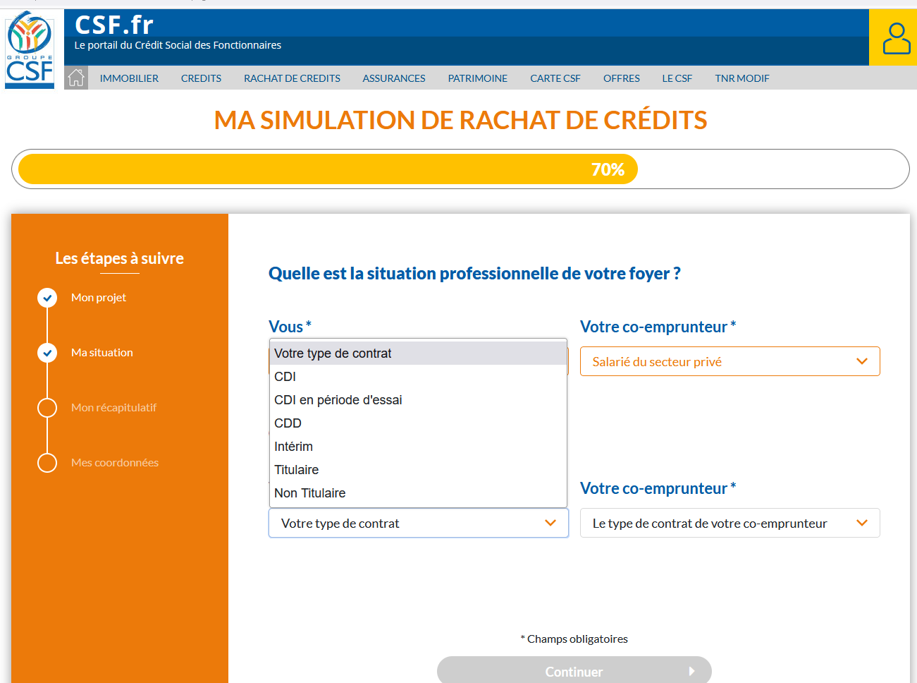

Slide 34
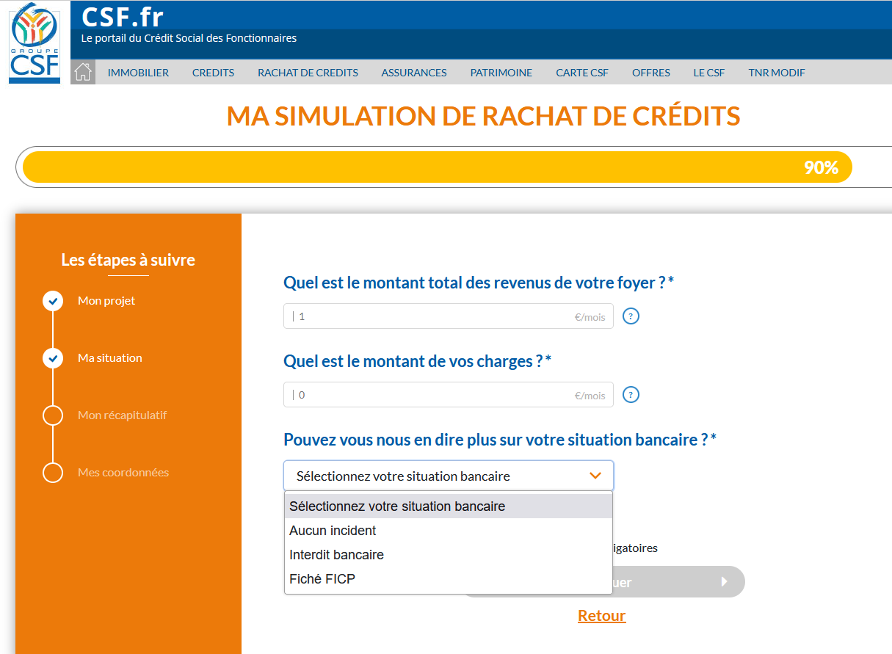

Slide 35
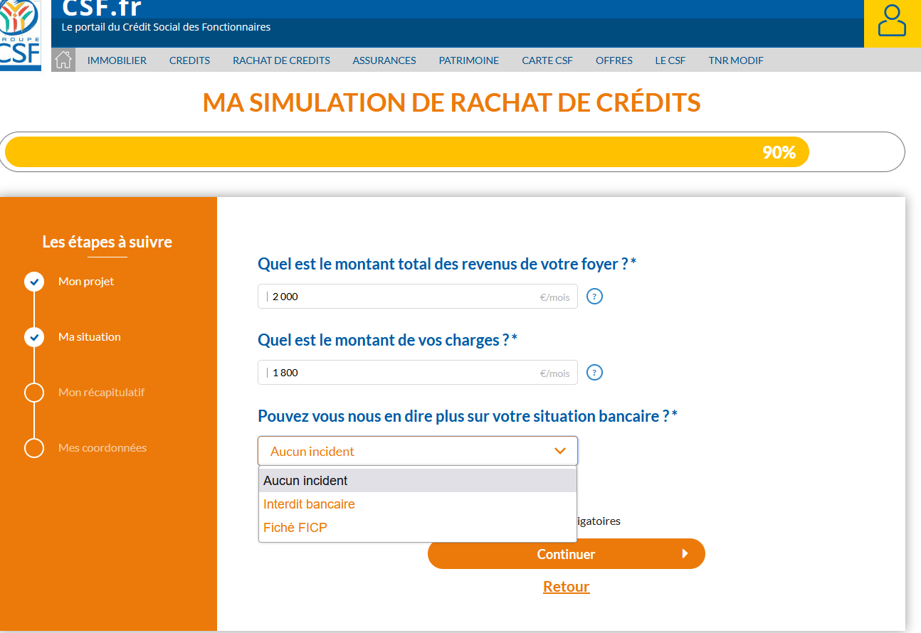

Slide 36
Avis favorable

Slide 38
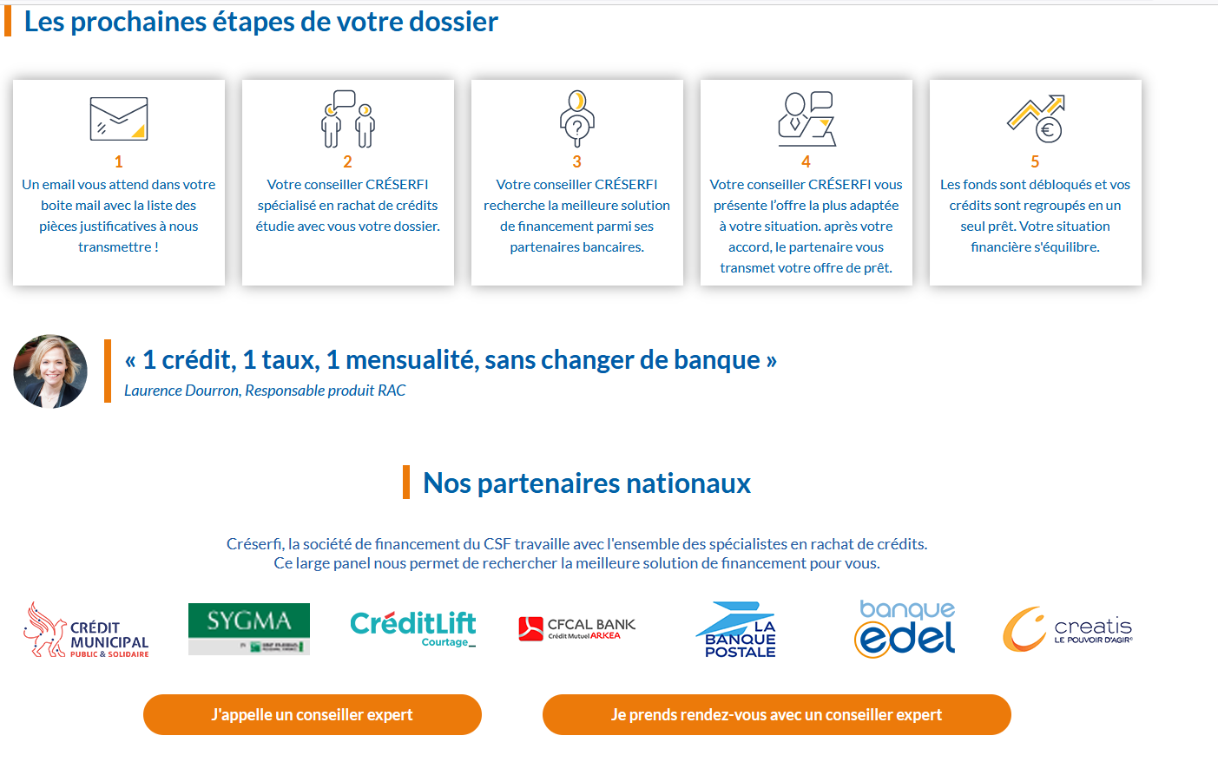

Slide 39
Avis défavorable

Slide 40
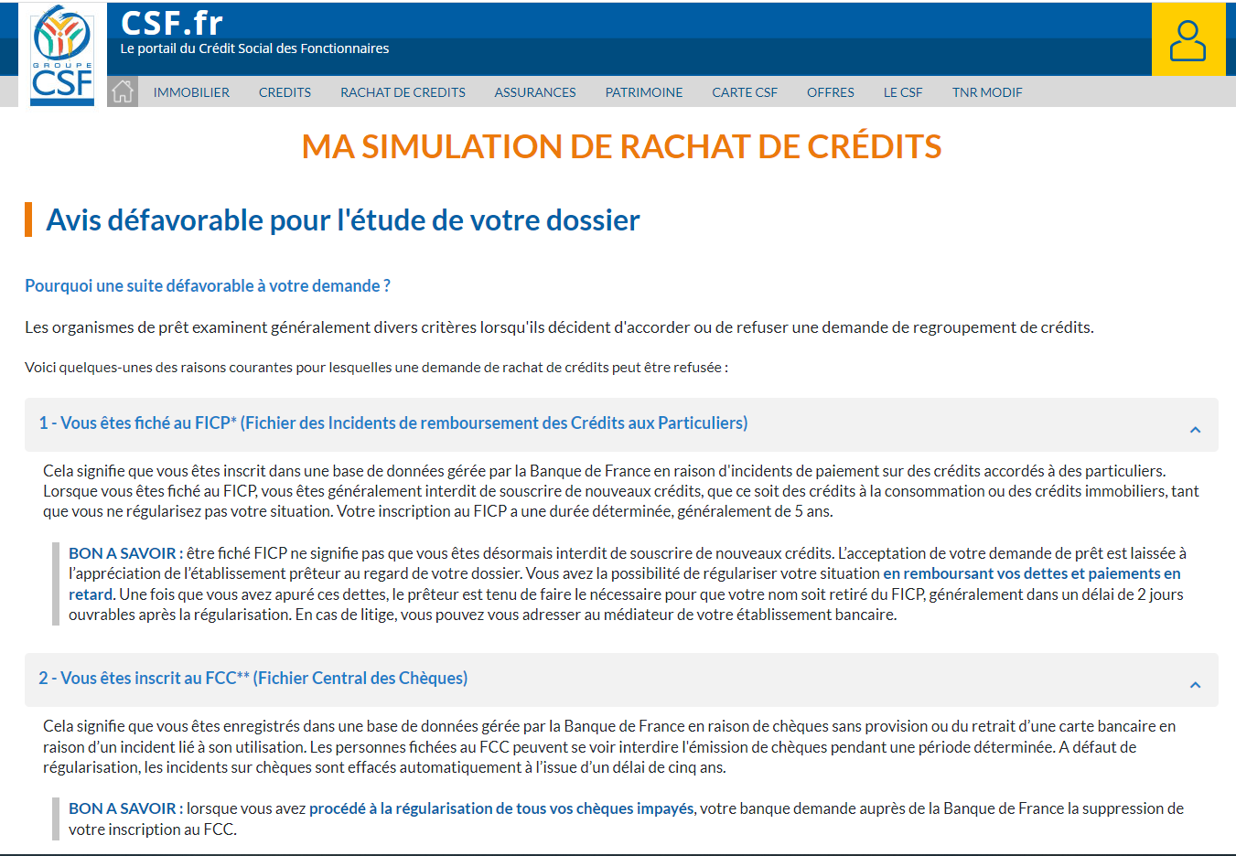

Slide 41
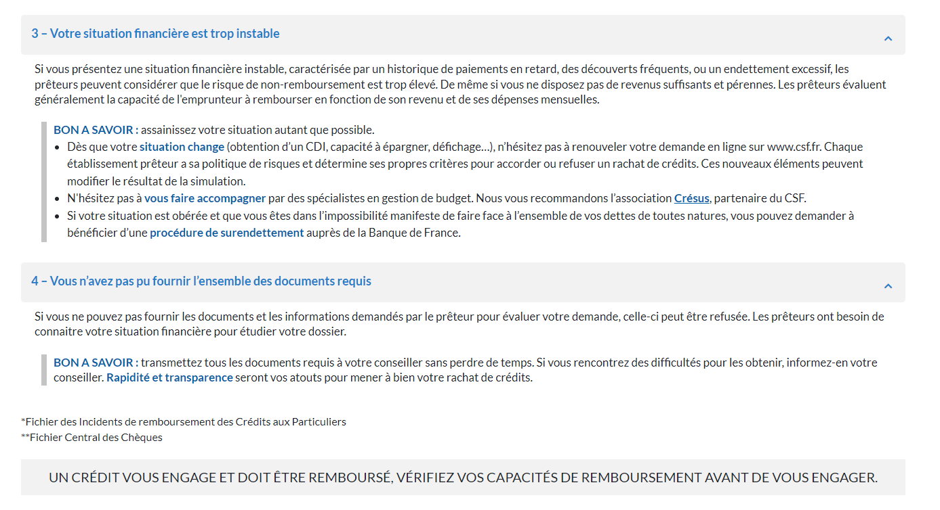

Slide 42

« C’est ensemble que nous réussirons »
L’équipe DO
Merci pour votre participation

